Slide 1

한국정보문화콘텐츠기술원
텍스트를 입력해주세요

Slide 2

INDEX
텍스트를 입력해주세요
1
2
3
4
제목을 입력하세요
제목을 입력하세요
제목을 입력하세요
제목을 입력하세요
소제목을 입력하세요
소제목을 입력하세요
소제목을 입력하세요
소제목을 입력하세요

Slide 3
제목을 입력하세요
제목입력
제목입력
제목입력
내용을 입력하세요
내용을 입력하세요
내용을 입력하세요
팡팡아카데미 PPT 강좌는 매주 수요일 12시에 포스팅 됩니다.
팡팡아카데미의 PPT 템플릿은 모두 무료로 제공하고 있습니다.

Slide 4
제목을 입력하세요
제목을입력하세요
제목을입력하세요
내용을 입력하세요
내용을 입력하세요
제목을입력하세요
제목을입력하세요
내용을 입력하세요
내용을 입력하세요
제목을입력하세요
내용을 입력하세요

Slide 5

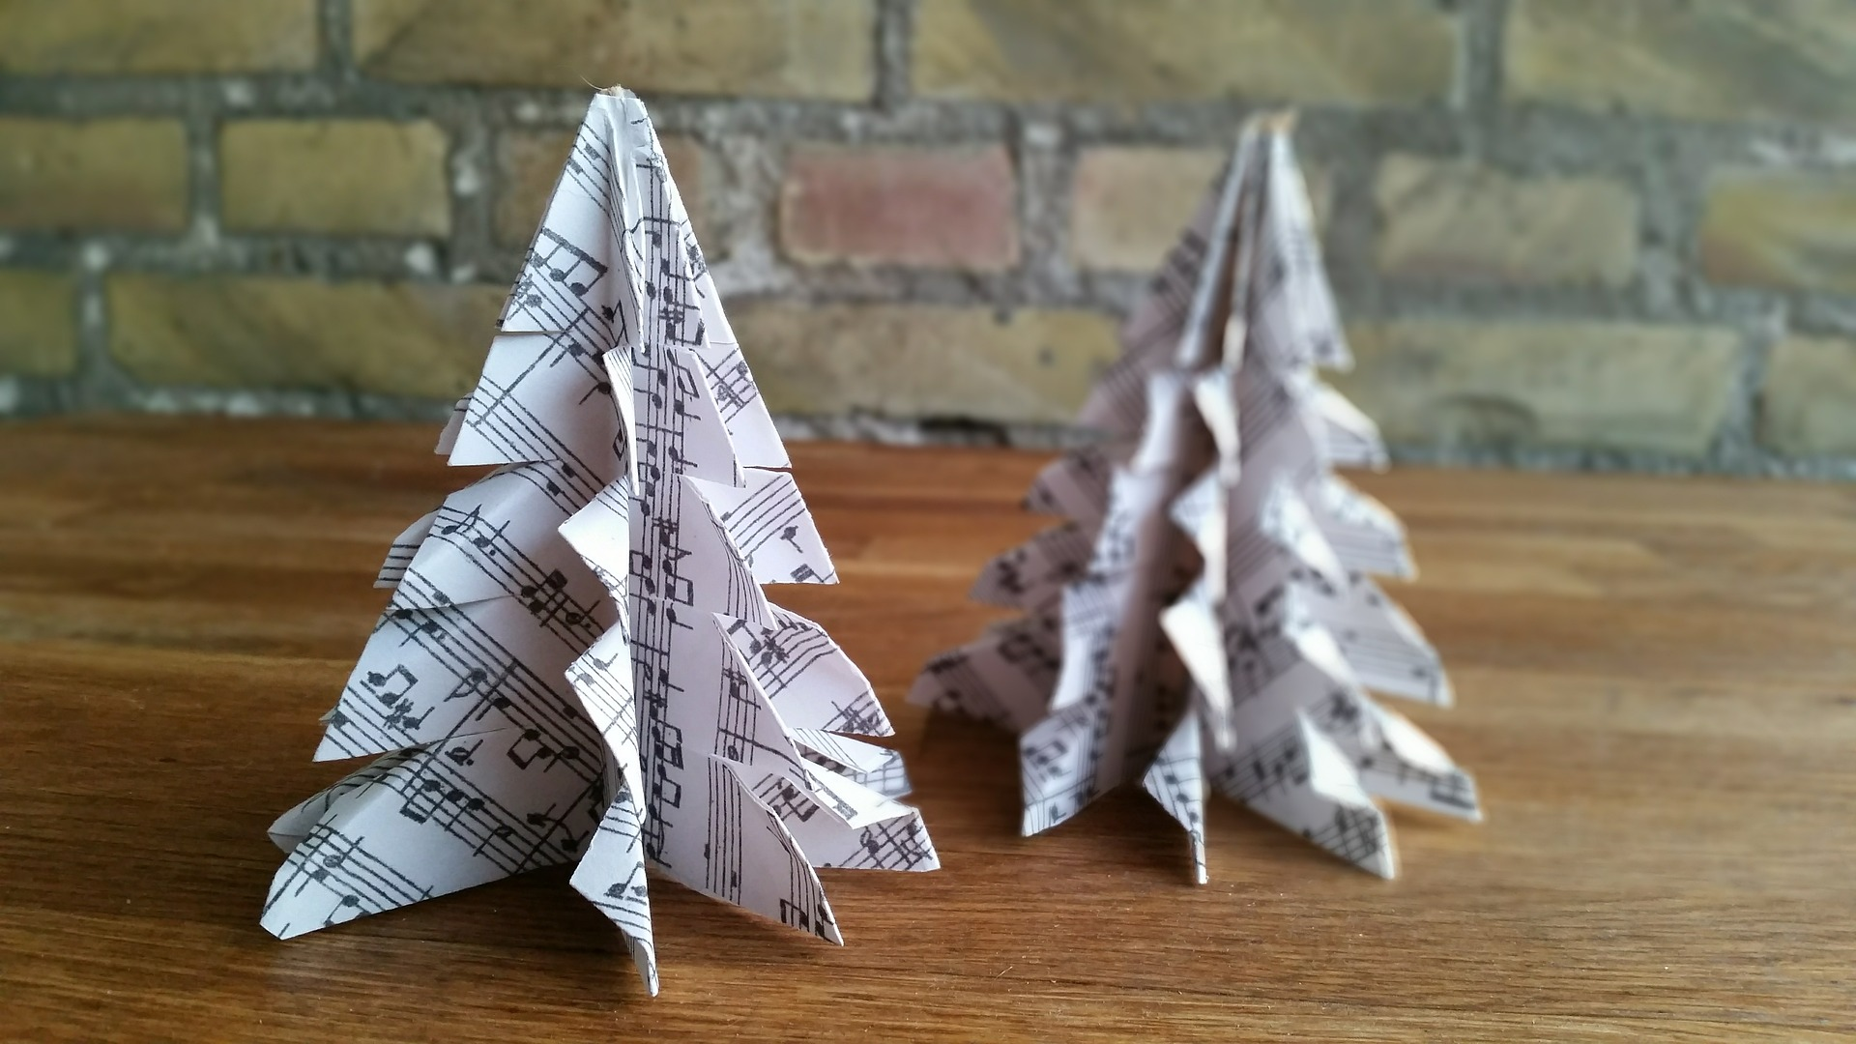
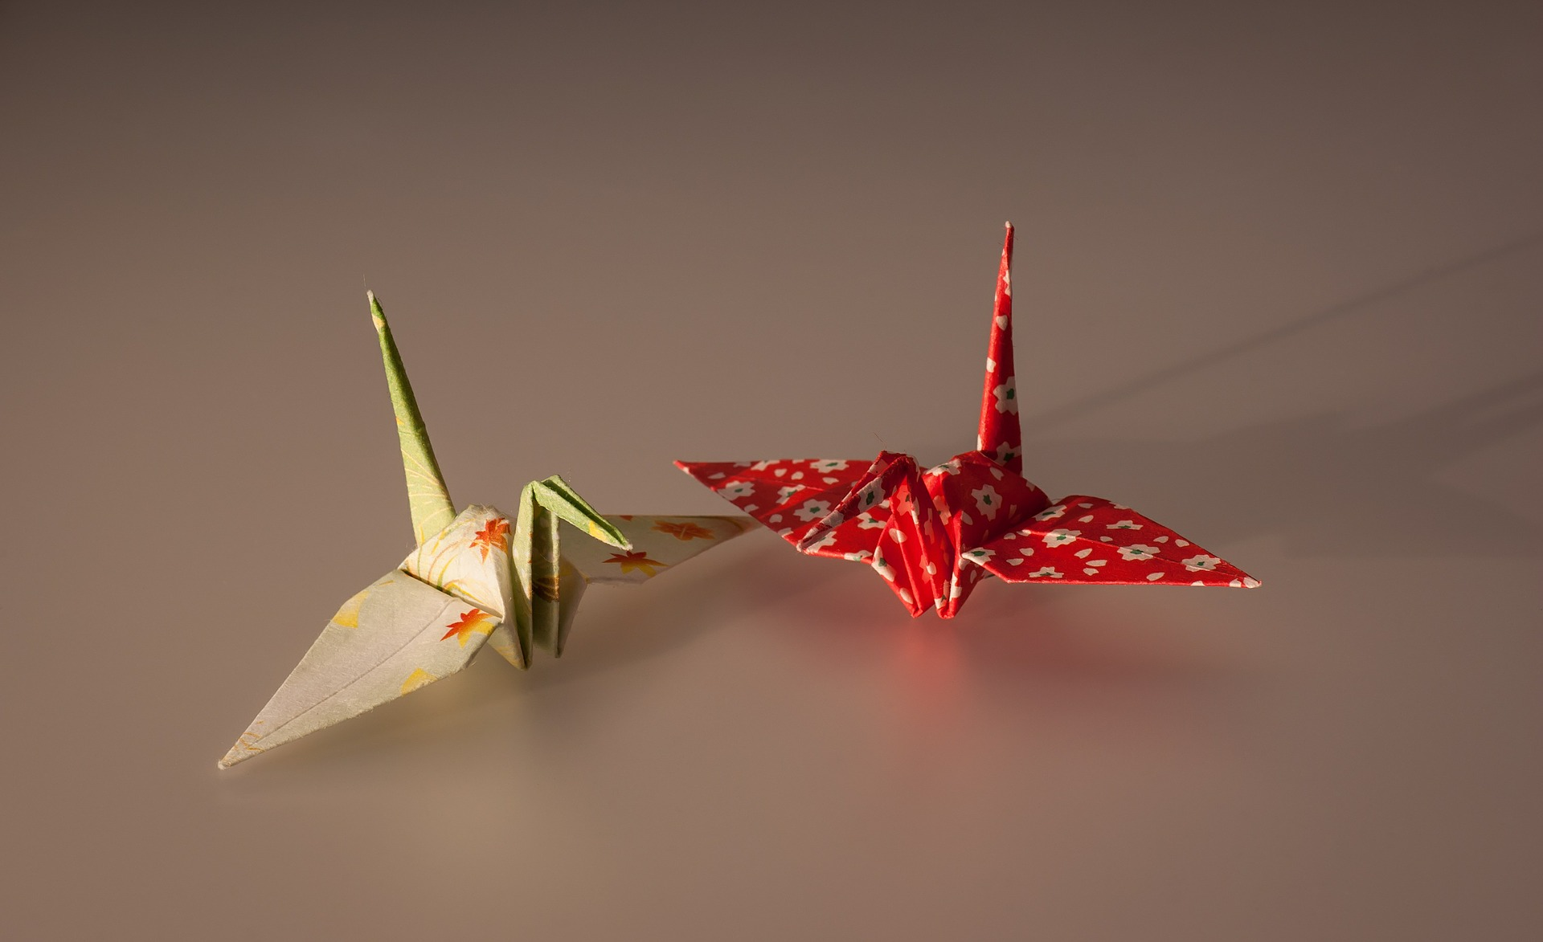
제목을 입력하세요
제목입력
제목입력
제목입력
내용을 입력하세요
내용을 입력하세요
내용을 입력하세요
팡팡아카데미 PPT 강좌는 매주 수요일 12시에 포스팅 됩니다.

Slide 6
제목을 입력하세요
제목입력
제목입력
제목입력
한정원(ICCT) 웹진은 IT와 관련된 최신 정보와 리뷰, 소식들을 제공합니다. 직접 취재한 생생한 부산 지역 콘텐츠는 덤
한정원(ICCT) 웹진은 IT와 관련된 최신 정보와 리뷰, 소식들을 제공합니다. 직접 취재한 생생한 부산 지역 콘텐츠는 덤
한정원(ICCT) 웹진은 IT와 관련된 최신 정보와 리뷰, 소식들을 제공합니다. 직접 취재한 생생한 부산 지역 콘텐츠는 덤
팡팡아카데미 PPT 강좌는 매주 수요일 12시에 포스팅 됩니다.

Slide 7



제목을 입력하세요
제목을 입력하세요
내용을 입력하세요
내용을 입력하세요
제목을 입력하세요
내용을 입력하세요
내용을 입력하세요
제목을 입력하세요
내용을 입력하세요
내용을 입력하세요

Slide 8


감사합니다
Thank You

